Slide 1
一、判断题（共5小题，每小题2分）
1. 作用在一个物体上有三个力，当这三个力的作用线汇交于一点时，则力系必然平衡。（ × ）
2. 作用在一个刚体上的任意两个力成平衡的充要条件是：两个力的作用线相同，大小相等，方向相反。（ √ ）
3. 物体自由地放在倾角为α的斜面上，若物体与斜面间的摩擦角为φ_{m}>α，则该物体在斜面上可静止不动。（ √ ）
4. 列车沿直线轨道行驶时，车厢和车轮的运动都是平动。（ × ）
5. 科氏加速度的大小等于相对速度和牵连角速度大小的乘积的两倍。（ × ）

Slide 2
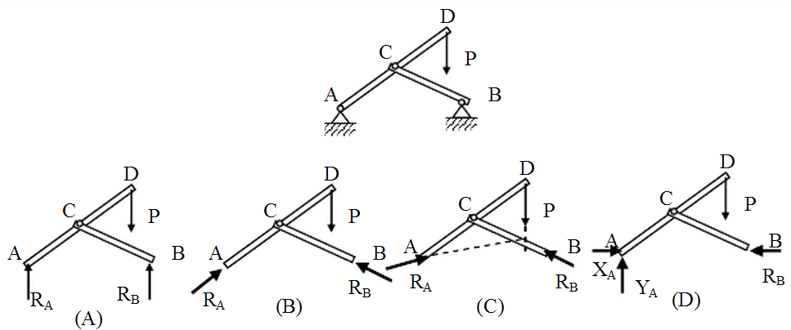
1. 如图所示，ACD杆与BC杆在C点处用光滑铰链连接，A、B均为固定铰支座。若以整体为研究对象，以下四个受力图中哪一个是正确。（ C ）

Slide 3
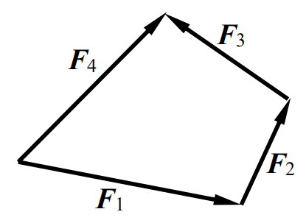
2. 已知F₁、F₂、F₃、F₄为作用于刚体上的平面汇交力系，其力矢关系如图所示，由此可知（ C ）
（A）该力系的主矢F_{R}=0 （B）该力系的合力F_{R}=F₄
（C）该力系的合力F_{R}=2F₄ （D）该力系平衡

Slide 4
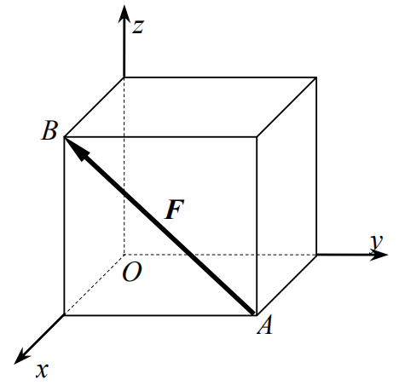
3. 正立方体的前侧面沿AB方向作用如图一力F，则该力（ D ）
（A）对x、y、z轴之矩全相等 （B）对三轴之矩全不相等
（C）对x、y轴之矩相等 （D）对y、z轴之矩相等

Slide 5
4. 一个点在运动过程中，其速度大小始终保持不变，即v=常量，而全加速度恒为零，即a=0，则点在这一过程中作（ C ）运动
（A）匀速曲线 （B）变速直线
（C）匀速直线 （D）变速曲线
5. 点的速度合成定理v_{a}=v_{e}+v_{r}的适用条件是（ B ）
（A）牵连运动只能是平动（B）牵连运动为平动和转动都适用
（C）牵连运动只能是转动（D）牵连运动只能是直线运动和圆周运动

Slide 6
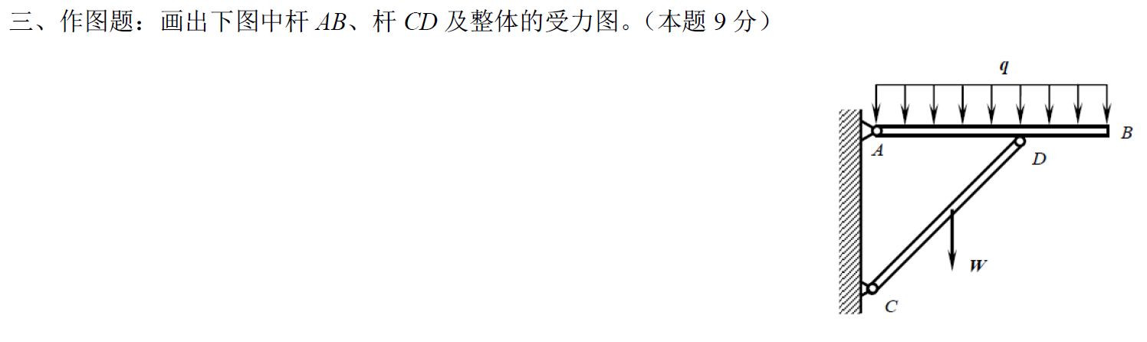
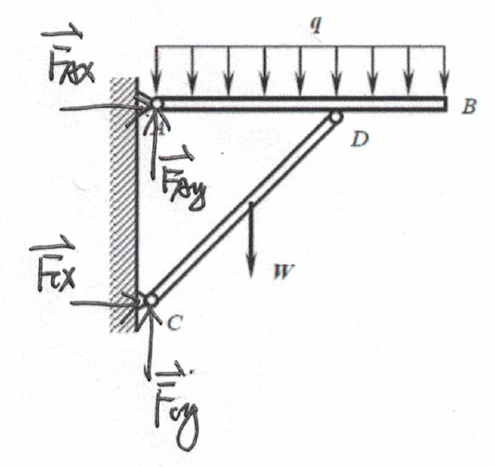
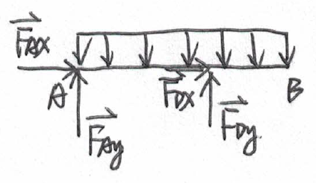
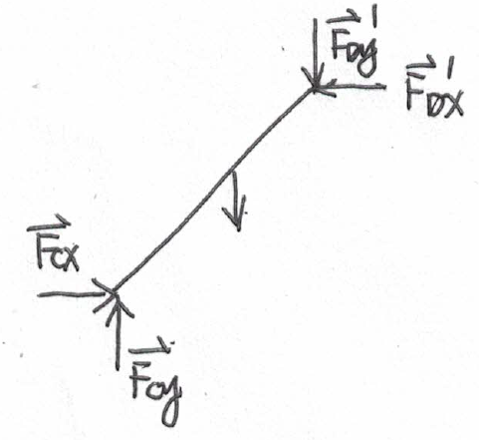
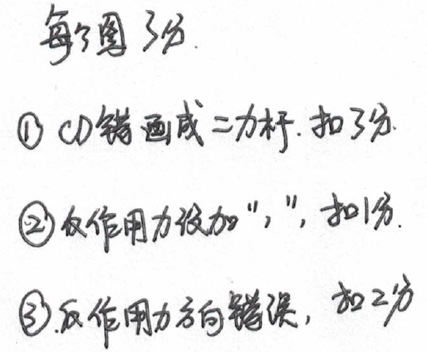

Slide 7
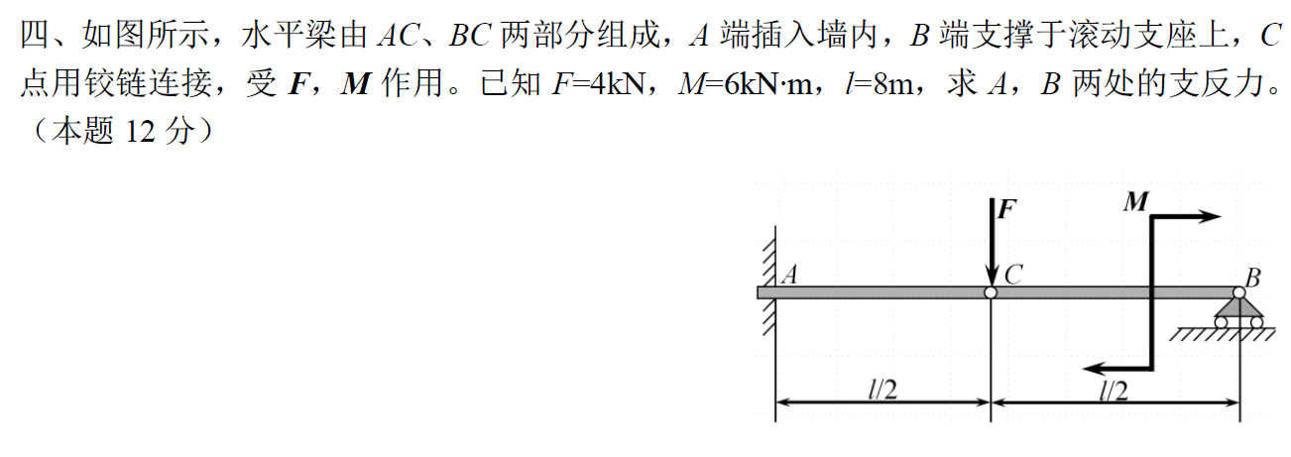
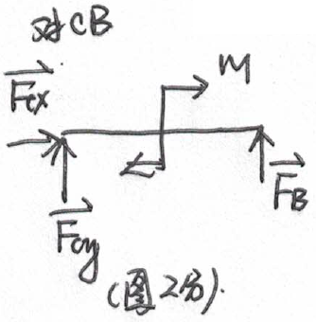


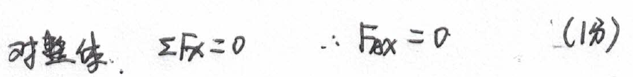

Slide 8
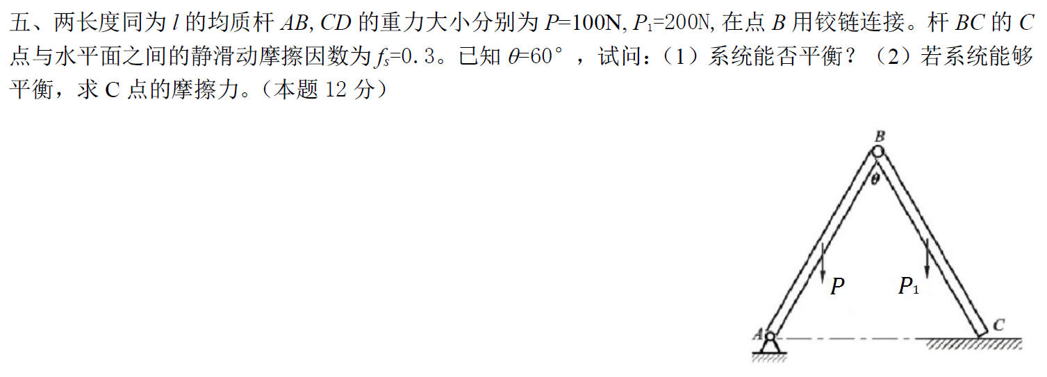

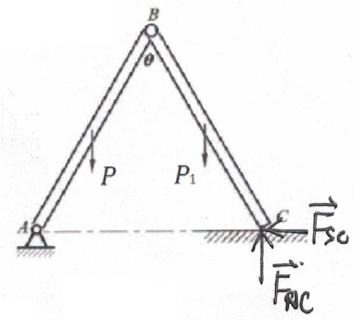
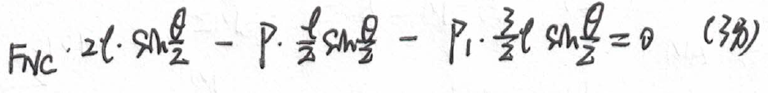




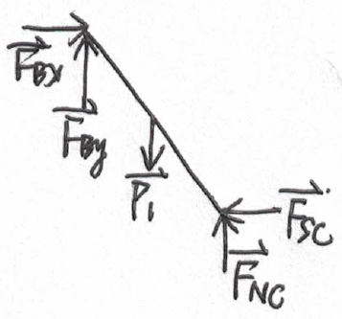
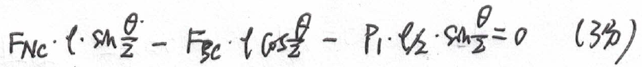






Slide 9
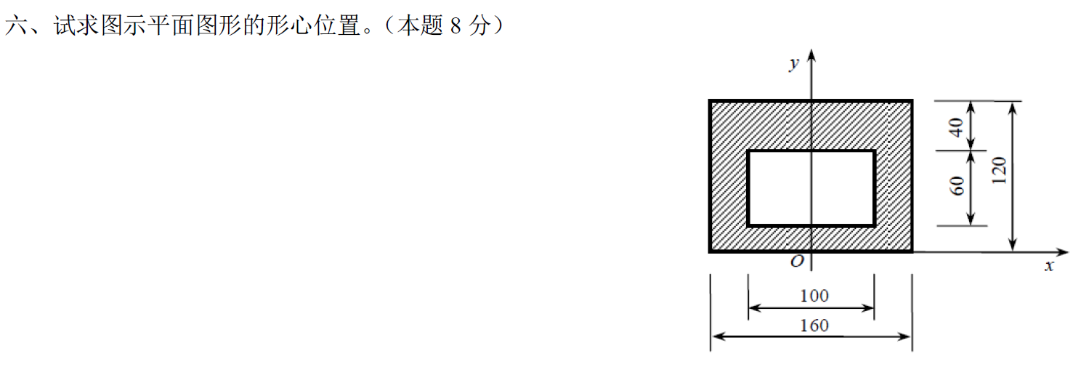

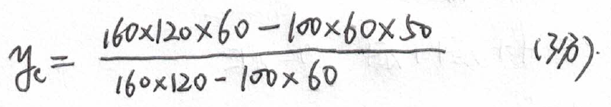
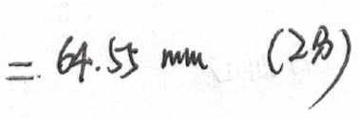

Slide 10
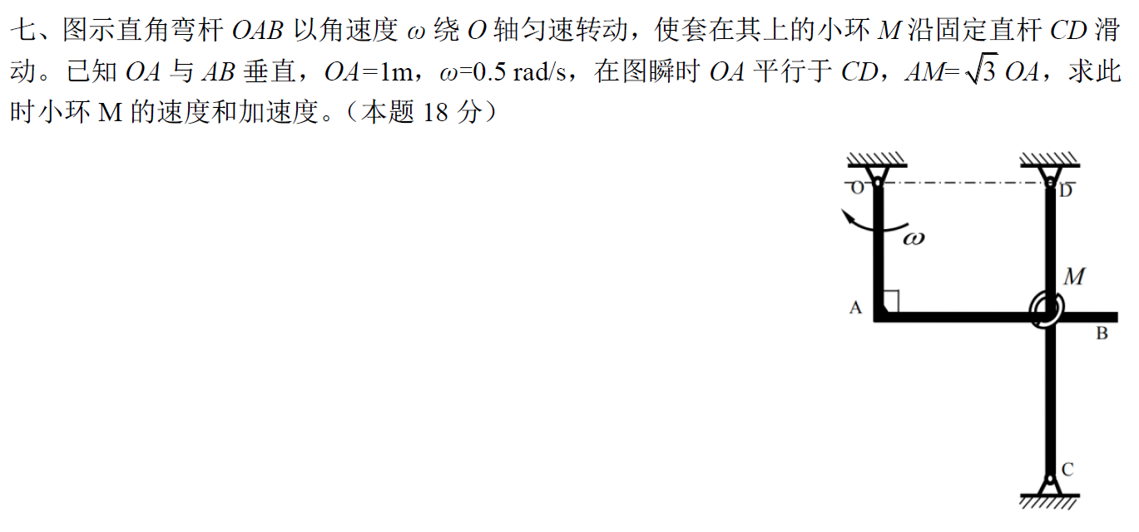
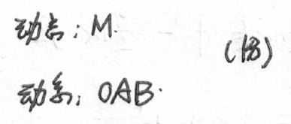
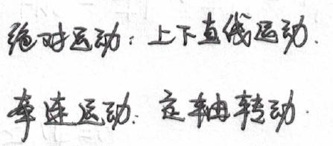


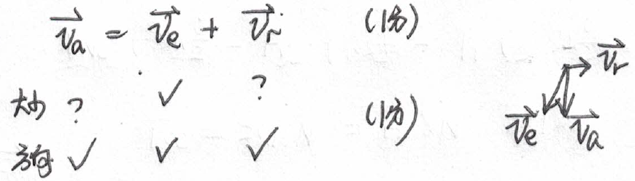

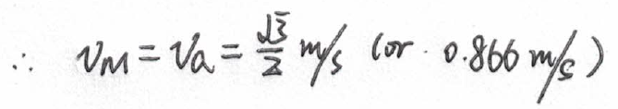



Slide 11
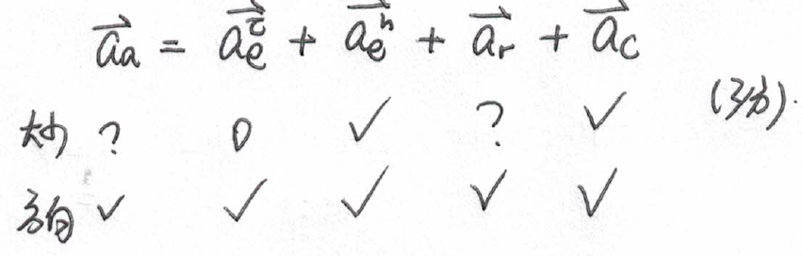
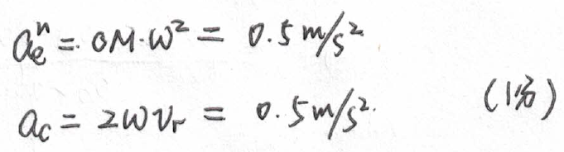
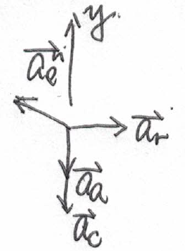
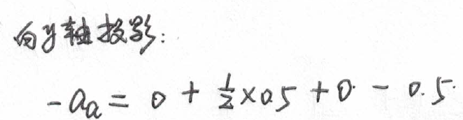



Slide 12
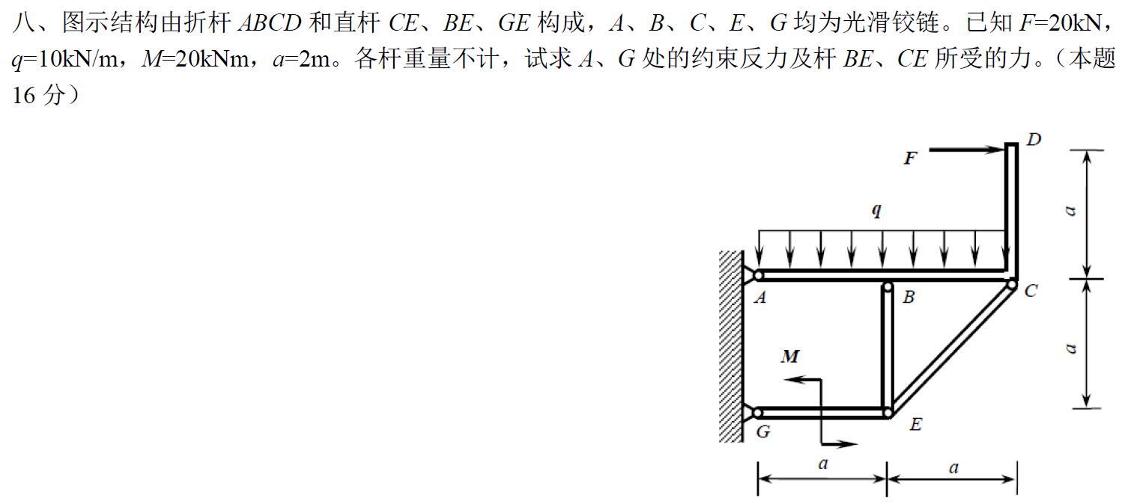


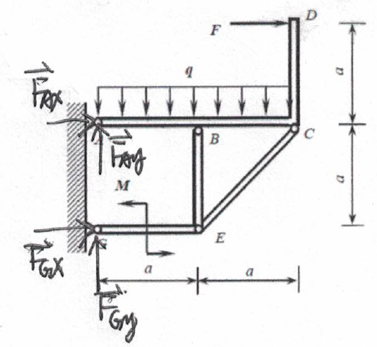





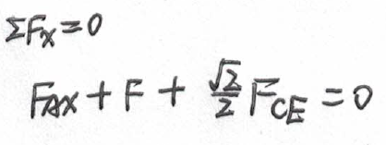
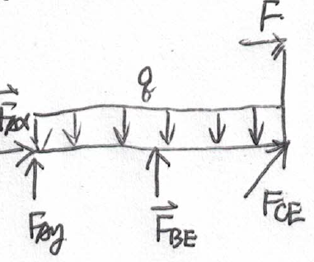


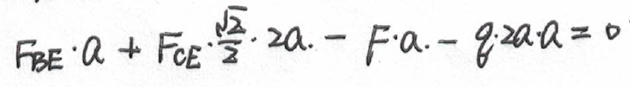


Slide 13

